Slide 1


TRƯỜNG TIỂU HỌC ĐOÀN NGHIÊN
TỔ CHUYÊN MÔN: 1-2
Chào mừng quý thầy cô về dự giờ lớp 1A!
Môn: Tiếng Việt
Bài 52: uôi uôm
Giáo viên:Dương Thị Kim Yến

Slide 2
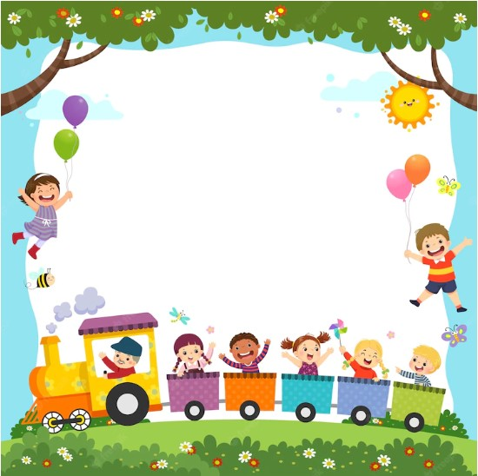
KHỞI ĐỘNG

Slide 3


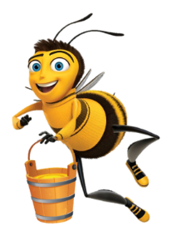
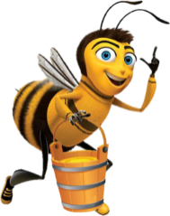

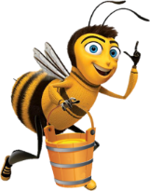
ONG VỀ TỔ
LUẬT CHƠI

Slide 4
Em hãy chọn và giúp các chú ong vào tổ bằng cách đọc đúng các từ ngữ và đoạn văn sau
Chơi

Slide 5



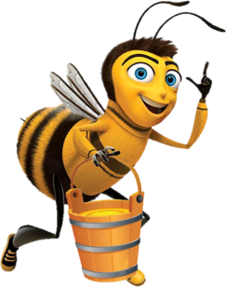

Bài mới
1
4
2
3

Slide 6
khiêm tốn
Trở về

Slide 7
tiếng trống
Trở về

Slide 8
trùng điệp
Trở về

Slide 9
Trái đất của chúng ta vô cùng rộng lớn. Núi rừng trùng điệp. Đồng xanh bao la.
Trở về

Slide 10
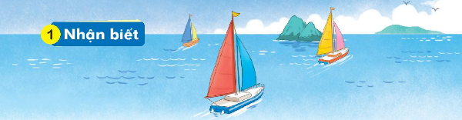
Thuyền buồm xuôi theo chiều gió
uồm
uôi

Slide 11

Thứ hai ngày 12 tháng 12 năm 2024
Tiếng Việt
Bài 66: uôi uôm

Slide 12
2
Đọc
uôi
uôm
x
uôi
xuôi
uôi
uôi
uôi
uôi
muối muỗi muội tuổi
uôm
uôm
uôm
uôm
buồm muỗm nhuốm nhuộm

Slide 13

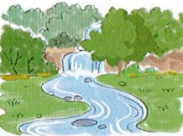
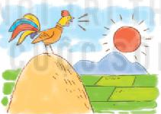
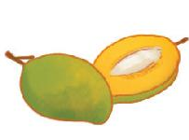
uôi
con suối
buổi sáng
uôi
quả muỗm
uôm

Slide 14
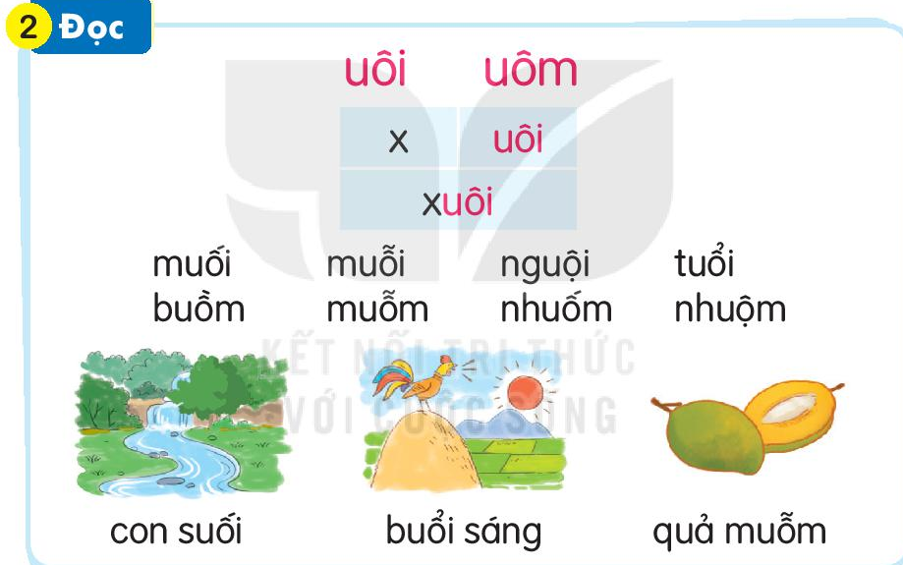

Slide 15

Thư giản

Slide 16
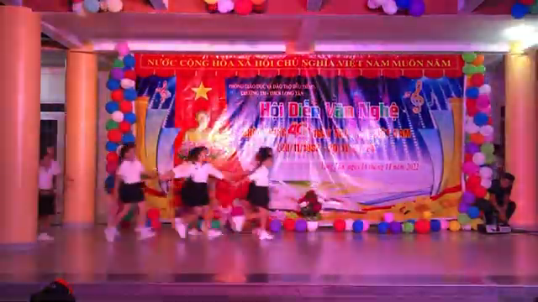

Slide 17

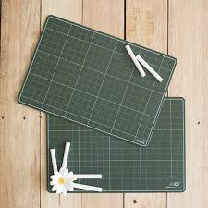
3.Viết bảng

Slide 18




Slide 19


3
Viết

Slide 20
3.Viết bảng

Slide 21
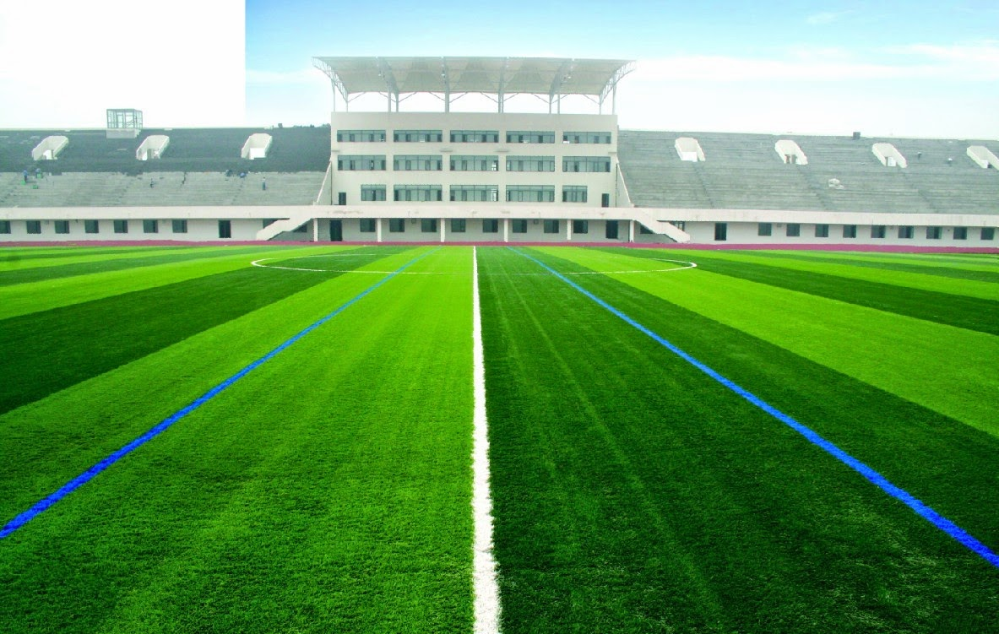


Quả bóng bí mật
Trò Chơi
uôi
­uôm

Slide 22

Đưa thẻ để chọn đáp án đúng A , B hoặc C.
Mỗi câu hỏi được suy nghĩ trong vòng 3 giây.

Slide 23
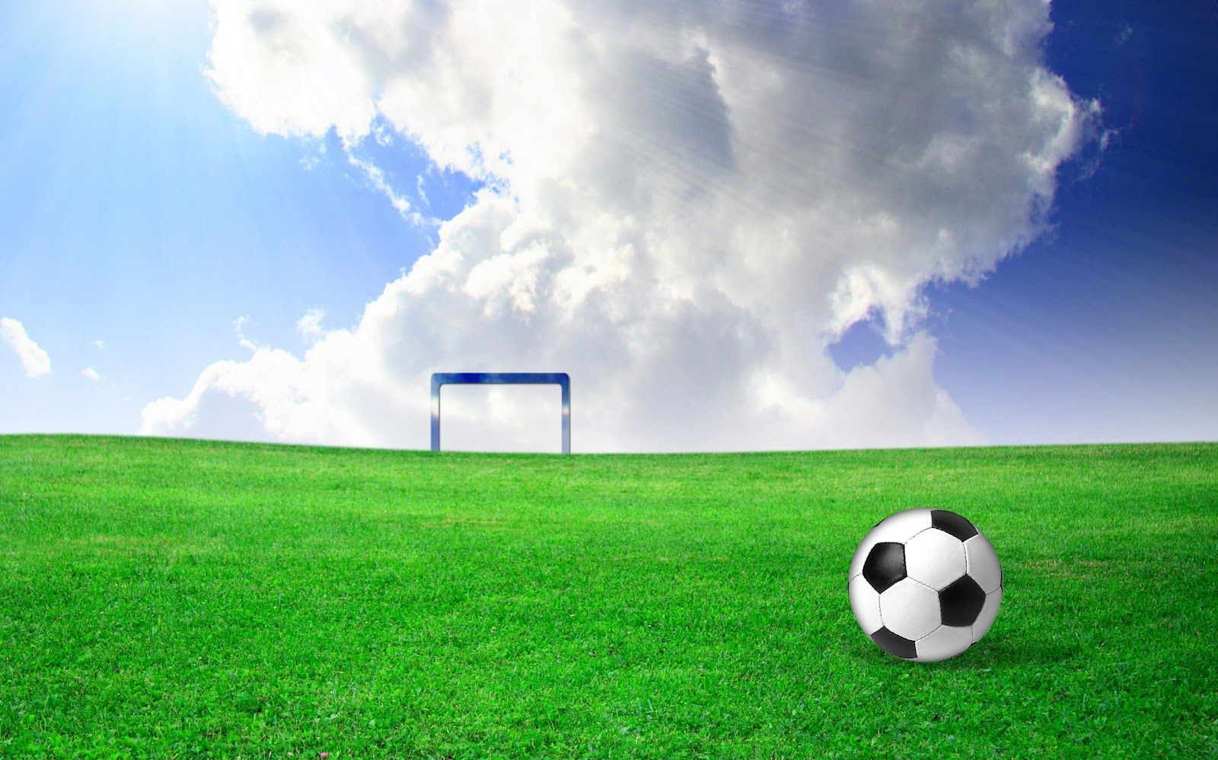
Trò chơi: Quả bóng bí mật
1
2
3
Chọn bóng

Slide 24
Câu 1:
Tìm từ ngữ có tiếng chứa vần :
uôi
tuổi thơ
B. quả lựu
C. đĩa xôi
Hết giờ!
0
1
2
3

Slide 25
Câu 2
Tìm từ ngữ có tiếng chứa vần:
uôm
Hết giờ!
0
nứt nẻ
con mực
nhuộm vải
1
2
3

Slide 26
Câu 3
Chọn vần uôi hay uôm:
hạt m...
Hết giờ!
0
1
2
3
uôi
uôm

Slide 27

TẠM BIỆT HẸN GẶP LẠI Ở TIẾT HỌC SAU
DẶN DÒ
Em luyện đọc viết bài và
chuẩn bị bài tiết 2.

